Slide 1
第十九届全国科学计算与信息化会议
《数据与计算发展前沿》
Frontiers of
Data & Computing
中国科学院 主管
中国科学院计算机网络信息中心 主办
《数据与计算发展前沿》编辑部 2019.7.18 贵州 遵义

Slide 2
目录
CONTENT
NO.1 办刊宗旨&报道内容
NO.3 期刊亮点
NO.5 特色专刊&征稿启事
NO.2 编委阵容
NO.4 期刊风格展示

Slide 3
办刊宗旨
报道内容
NO.1

Slide 4
办刊宗旨
以开放、创新的姿态，关注数据、计算与网络的发展态势与前沿，推动数据、计算和网络等先进信息技术的快速融合发展，促进自然科学、社会科学研究以及各技术领域与先进信息技术的交叉与转变，推广原创技术方案、创新成果与最佳实践。
数据与计算发展前沿

Slide 5
主要报道内容
有关数据、计算与网络等信息技术领域具有前瞻性和创新性的技术发展见解；
关键技术、热点的前沿性研究与应用；
各学科与先进信息技术交叉融合的最新研究应用成果与发展动态；
具有先进性和推广价值的应用方案；
信息技术在各技术、行业领域的原创技术方案等。

Slide 6
编委阵容
NO.2

Slide 7
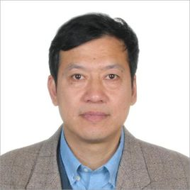
期刊主编
钱德沛
北京航空航天大学 教授
中山大学数据科学与计算机学院 院长
国家"十五"863计划"高性能计算机及其核心软件" 重大专项总体组组长，中国计算机学会理事、高级会员。曾主持或参加国家自然科学基金、国家863、973计划和企事业委托开发等各类科研项目20多项。

Slide 8
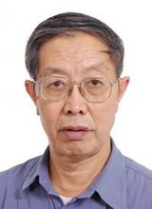
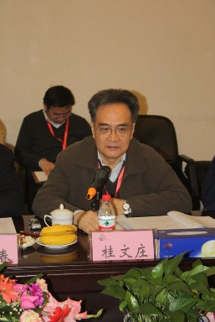
期刊顾问
王鼎盛，中国科学院院士。主要从事计算物理研究。2005年当选为中国科学院院士，2011年6月，受聘为长江师范学院兼职教授。主要从事磁学和表面物理问题的计算研究。三项代表性成果是: 1. 1980年代针对亚单层碱金属的吸附理论；2. 1980年代初针对界面磁性和表面巨磁矩的理论；和 3. 1990年代初针对表面磁各向异性能和自旋轨道耦合效应的理论。
桂文庄，中国科学院研究员。中国科学院高技术研究与发展局研究员，原局长，中国科学院信息化咨询委员会委员，原中国科学院信息化工作领导小组副组长兼办公室主任。

Slide 9
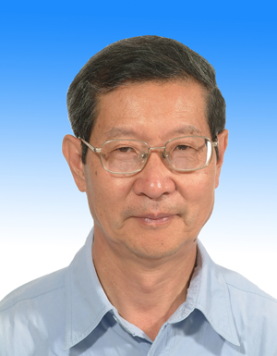
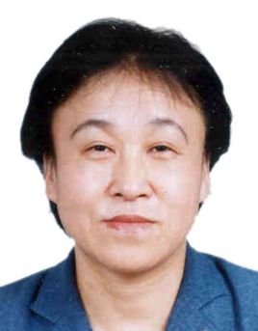
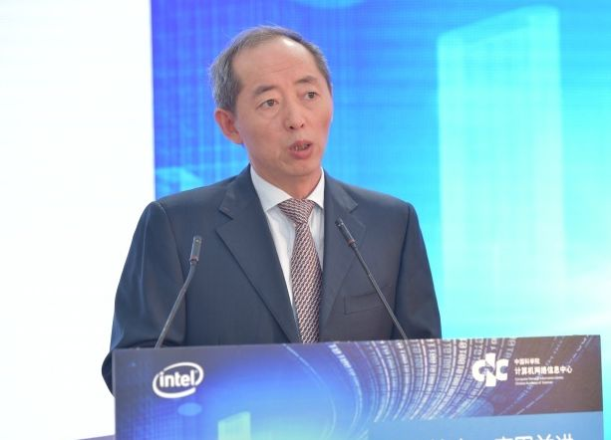
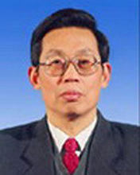
期刊副主编
孙九林
中国工程院院士
资源学家、农业与资源环境信息工程学科带头人之一。
陈润生
中国科学院院士
我国最早从事理论生物学、生物信息学以及非编码RNA研究的科研人员之一。
阎保平
中科院计算机网络
信息中心
研究员
迟学斌
中科院计算机网络
信息中心
研究员、副主任
我国高性能计算及网格计算的学术带头人之一

Slide 10
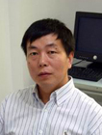
期刊编委
陈刚
中国科学院高能物理研究所
副所长、研究员
研究方向为粒子物理实验、计算机应用技术、大规模数据共享、分布式计算技术。研究内容包括中子在裂变材料中的倍增率实验；τ轻子物理研究；阿尔法磁谱仪（AMS02）电磁量能器物理设计及性能测试，AMS02物理软件的开发编写；参与了与CERN的合作，负责建立中国的高能物理网格计算环境WLCG（Worldwide LHC Computing Grid），并领导建立国内面向高能物理的海量数据存储管理系统及高性能计算环境等。
编委还包括60余位活跃在数据、计算、网络领域的专家教授…

Slide 11
期刊亮点
NO.3

Slide 12
找到最适合的期刊
提交论文支撑数据：
为了打造良好的学术生态，提高论文的可重复性，《数据与计算发展前沿》编辑部建议作者在提交论文的同时，将论文的原始数据和程序、处理数据，以及其他因正文篇幅所限而未刊发的附录等附件信息提交至官方合作数据存储库（ScienceDB），并为其分配和注册数字唯一标识（DOI）用以引用。论文一经发出，我们将在期刊官方网站和ScienceDB（http://www.sciencedb.cn）公开所刊发论文的原始数据和程序等附件信息。
数据开放政策
快速发表
专注计算、数据与网络
多平台推送

Slide 13
期刊风格展示
NO.4

Slide 14
栏目目录
战略&综述：梳理全球重要国家、知名科研机构和典型学科领域及大科学计划的数据与计算平台规划、建设与发展状况，并总结先进数据、计算和网络方面的发展规律与未来趋势，提供同类项目进行战略规划和决策参考。
管理&政策：包括主要国家和地区的科学大数据战略规划、综合性及领域专用数据与计算平台发展与政策，对学科领域的重要科学问题、科研推进策略或重大科技规划的评论与探讨。
技术&应用：包含超算基础设施资源、高性能计算框架软件、大数据应用服务平台、面向科学研究的科学数据管理软件与分析软件、面向科学研究的大规模可视化软件平台、数据与计算方法助力科学取得科学发现或学科领域数据与计算平台的优秀案列等。
业界&交流：包含企业界的数据与计算平台、技术方案、国内外优秀的数据平台、软件推介，开源大赛信息等资讯。
根据期刊原有板块划分，使区块分割更加清晰有效。

Slide 15
主要内容板块
战略&综述：梳理全球重要国家、知名科研机构和典型学科领域及大科学计划的数据与计算平台规划、建设与发展状况，并总结先进数据与计算平台的发展规律与未来趋势，提供同类项目进行战略规划和决策参考。
管理&政策（1-2篇）：包括主要国家和地区的科学大数据战略规划、综合性及领域专用数据与计算平台发展与政策，对学科领域的重要科学问题、科研推进策略或重大科技规划的评论与探讨。
技术&应用（6-8篇）：包含超算基础设施资源、高性能计算框架软件、大数据应用服务平台、面向科学研究的科学数据管理软件与分析软件、面向科学研究的大规模可视化软件平台、数据与计算方法助力科学取得科学发现或学科领域数据与计算平台的优秀案列等。
业界&交流（3-4篇）：包含企业界的数据与计算平台、技术方案、国内外优秀的数据平台、软件推介，开源大赛信息等资讯。

Slide 16
Logo方案
Logo作为期刊整体视觉传达的重要组成部分，将用简化的视觉感受表达期刊的核心精神。将应用于公众号等主体账号作为标志露出。
Logo设计理念
提取Data和Computing的D和C，极简象征了期刊主题数据与计算。
整体轮廓为抽象的眼睛，表现观察、聚焦、关注数据与计算的发展。
未封闭的半形轮廓，传达对未来前沿与无限性的探求。
Frontiers of
Data & Computing
数据与计算发展前沿

Slide 17
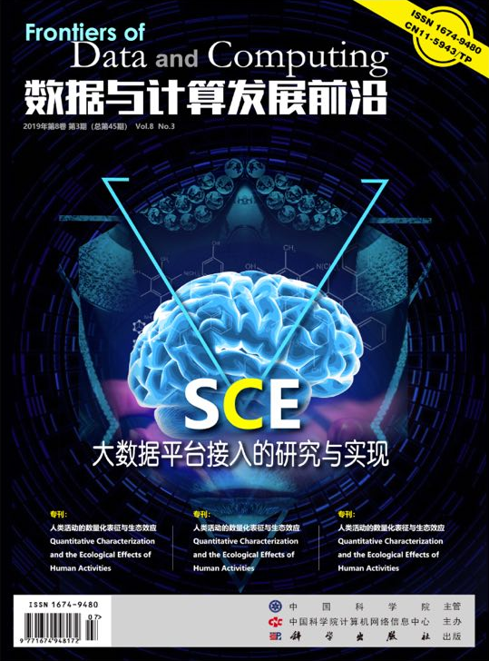
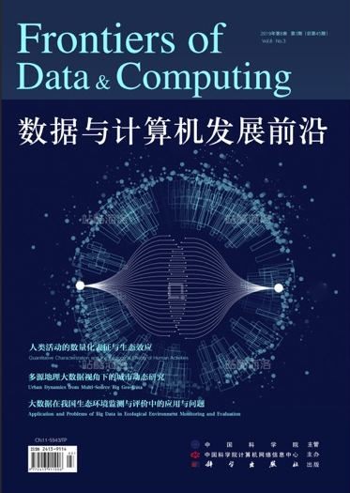
封面风格展示 日常刊
数据与计算发展前沿
Frontiers of
2019年第8卷 第3期（总第45期）
Vol.8 No.3
Data & Computing
数据与计算发展前沿
两种刊头方案应用. 建议采用科技感图片, 统一日常刊风格

Slide 18
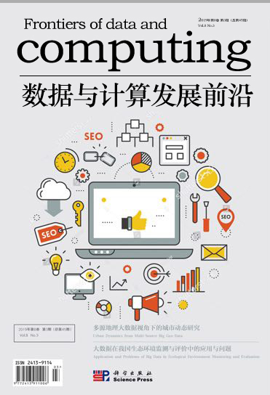
封面风格展示 特刊 专刊
特刊、专刊应用方案：
当期刊为纪念某一节日、事件、人物等而编辑的专刊。
或在定期发行的基础上，因某些特别的事件，独立发行的特刊。可采用手绘和矢量图插画风格，更加贴合当期主题，并区别于日常刊。

Slide 19
版式
根据期刊原有板块划分，使区块分割更加清晰有效，通过辅助图形是使视觉传达更为统一

Slide 20
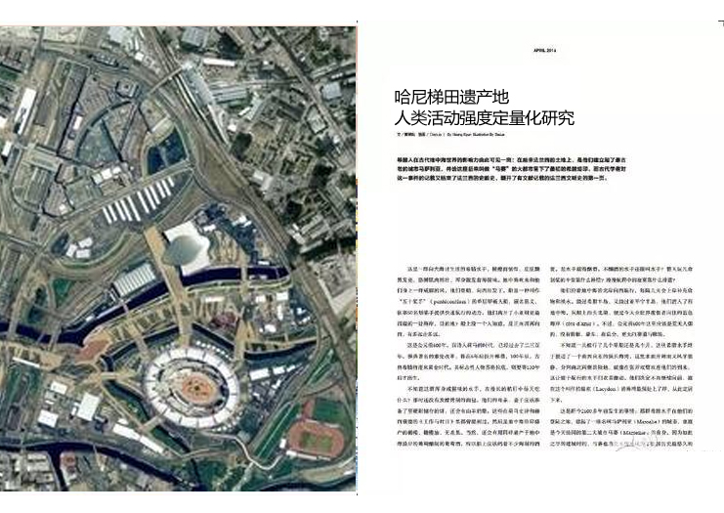
内文版式
内文版式在突出标题下，更重版面设计留白，突出重点，采用版权图片提升整体视觉效果
效果展示1

Slide 21
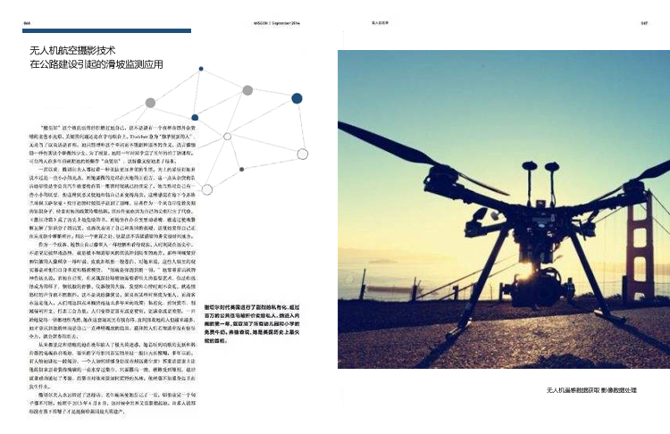
内文版式
效果展示2

Slide 22
特色专刊
征稿启事
NO.5

Slide 23
“数据与计算平台” 专刊
执行主编
“数据与计算平台”是科研信息化在科学研究中的具象体现，它是由科研主体、硬环境和软环境组成的一体化的先进科学研究平台。
《数据与计算发展前沿》将组织“数据与计算平台”专刊，为促进数据与计算驱动科学发现，推动各领域科学研究范式的变革，“加速”和“倍增”科技创新能力和竞争力做出贡献。

Slide 24
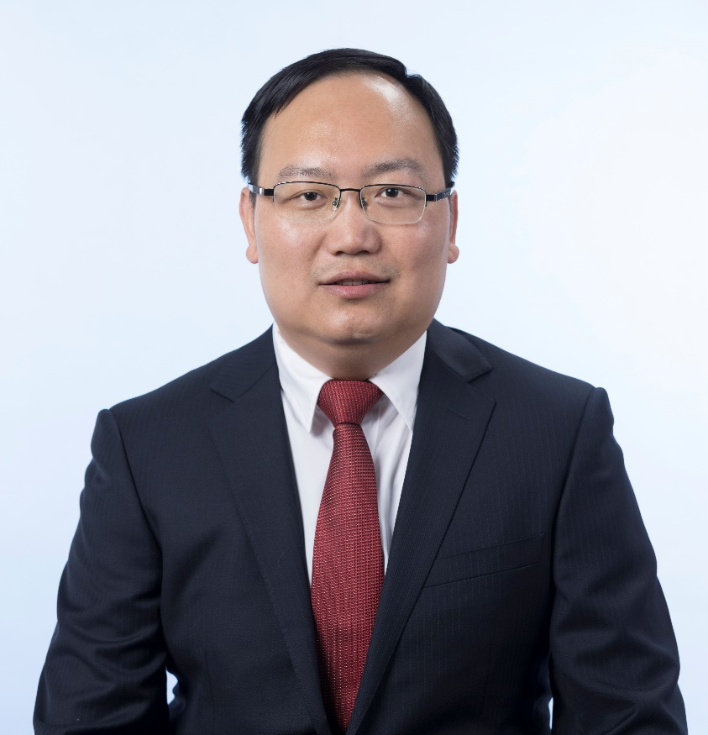
“人工智能” 专栏
自“人工智能”概念于1956被美国学者提出以来年，历经逾60年发展，得到世界众多学者的研究和探索。近几年，人工智能领域更是成为世界范围内学术界和产业界共同关注的热点。人工智能发展成为各国政府大力推动的重要方向。为了促进人工智能领域的学术交流和技术推广，推动我国人工智能领域的发展，《数据与计算发展前沿》杂志拟于2019年推出“人工智能”主题专栏。
执行主编
孙哲南：
中国科学院自动化研究所副总工程师、研究员和博士生导师
中国科学院大学人工智能学院岗位教授
中国图象图形学会机器视觉专委会副主任
中国人工智能学会模式识别专委会秘书长
国际期刊IEEE Transactions on Biometrics编委

Slide 25
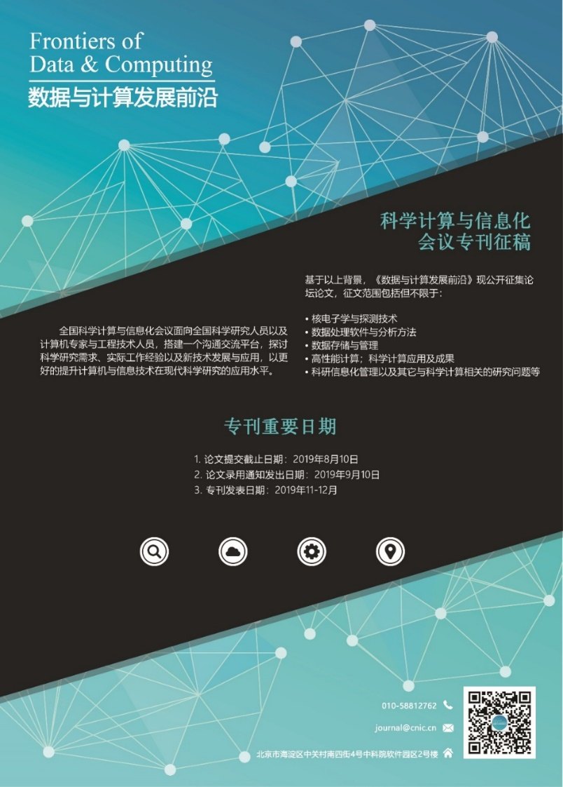
会议专刊 征稿启事
“第十九届全国科学计算与信息化会议”专刊征稿启事
Call for papers
全国科学计算与信息化会议面向全国科学研究人员以及计算机专家与工程技术人员，搭建一个沟通交流平台，探讨科学研究需求、实际工作经验以及新技术发展与应用，以更好的提升计算机与信息技术在现代科学研究的应用水平。
《数据与计算发展前沿》现公开征集论坛论文，征文范围包括但不限于：
核电子学与探测技术
数据处理软件与分析方法
数据存储与管理
高性能计算；科学计算应用及成果
科研信息化管理以及其它与科学计算相关的研究问题等

Slide 26
谢谢观看 敬请关注！

